Slide 1
Ostrava

Slide 2
Město Ostrava je 3. největší město v České republice, které leží na soutoku řek Odry, Ostravice, Opavy a Lučiny. Nachází se na severovýchodě republiky v Moravskoslezském kraji.
Ostrava vyrostla jako průmyslové středisko černouhelné pánve. Po roce 1989 došlo k restrukturalizaci průmyslu a tak došlo k útlumu těžby uhlí. Živoucím důkazem hornické minulosti je Dolní oblast Vítkovice - bývalý průmyslový areál aspirujícím na zápis do seznamu Světového dědictví UNESCO.

Slide 3
Ostrava je také univerzitním městem. Nachází se zde VŠB - Technická univerzita a Ostravská univerzita.
Ostrava je i významným sportovním střediskem. Hraje se zde nejvyšší hokejová soutěž. Konají se zde mezinárodní atletické závody Zlatá tretra.
V minulosti se zde konalo mistrovství světa v ledním hokeji.
Ostrava je rovněž kulturním centrem Moravskoslezského kraje. Je zde Divadlo Antonína Dvořáka a Divadlo Jiřího Myrona. Známý je hudební festival Colours of Ostrava, Janáčkův máj. Na nedalekém letišti v Mošnově se konají Dny NATO.

Slide 4
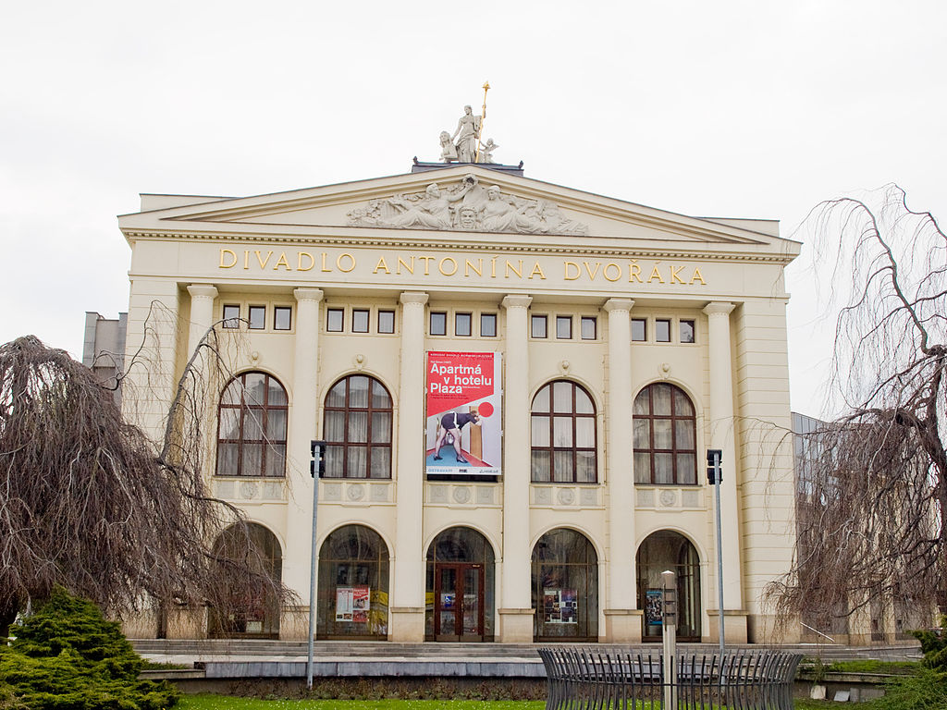
Divadlo Antonína Dvořáka

Slide 5
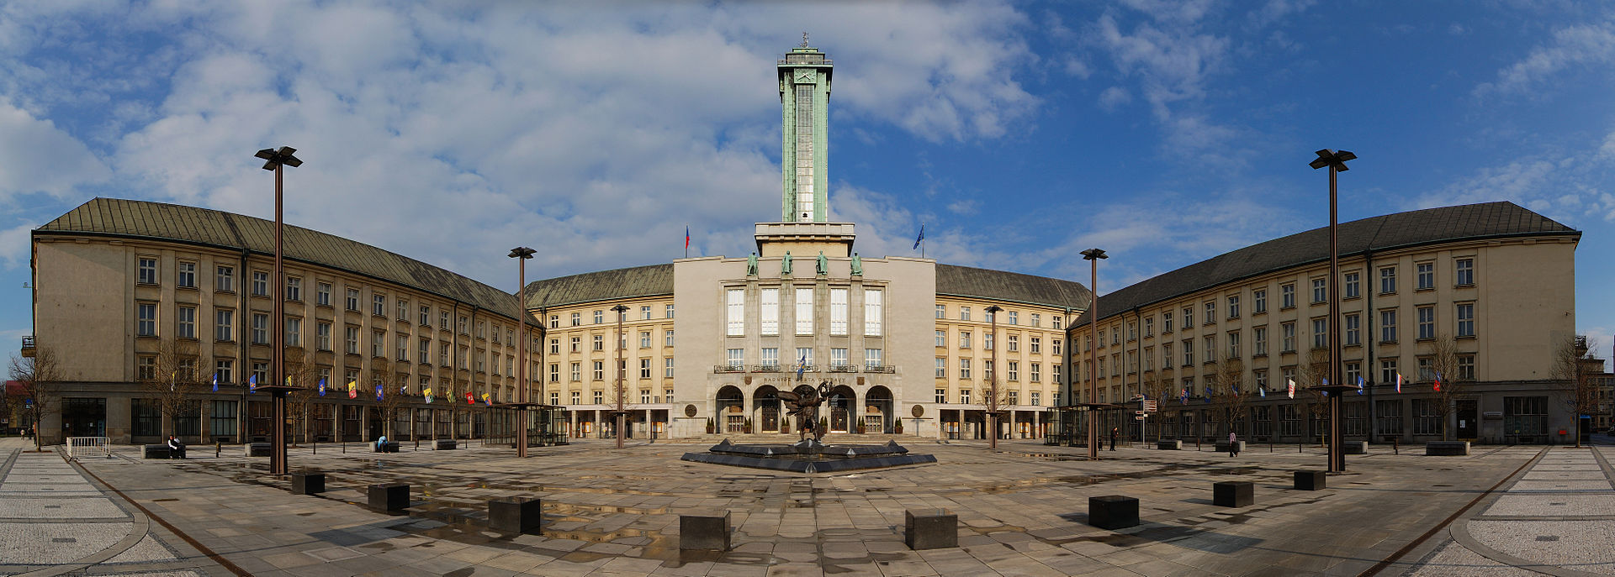
Městská radnice

Slide 6
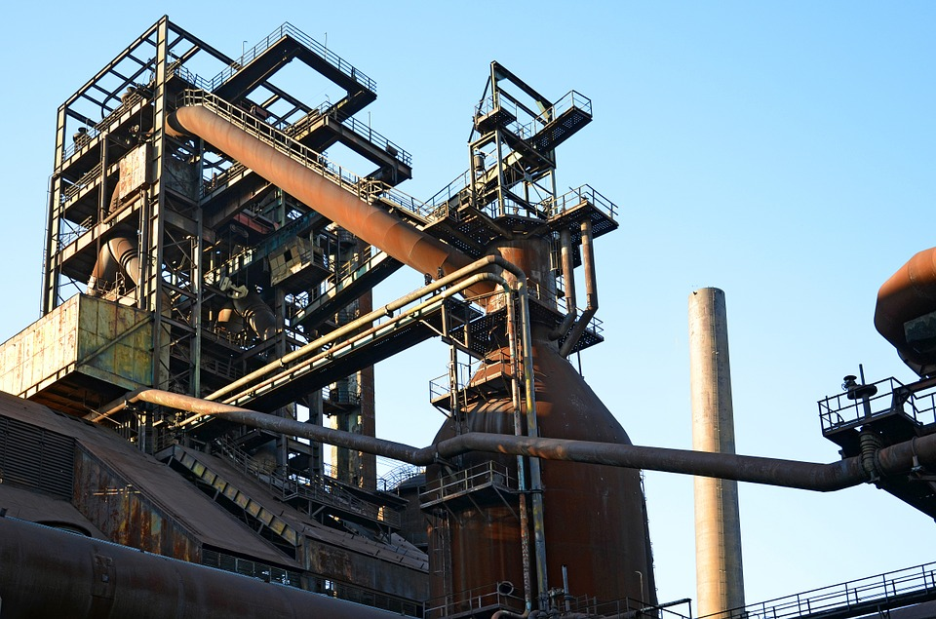
Železárenské hutě ve Vítkovicích

Slide 7
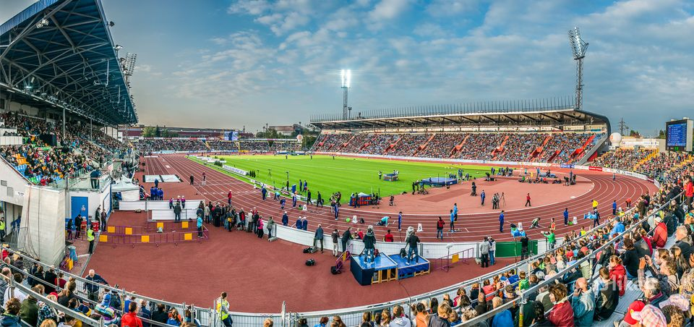
Letní stadion

Slide 8
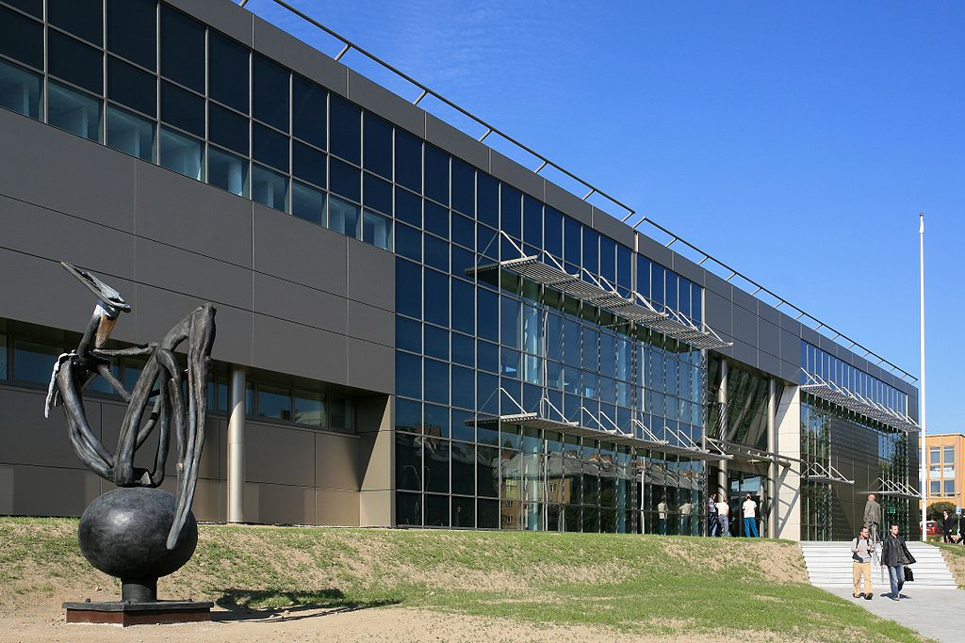
Vysoká škola Báňská

Slide 9
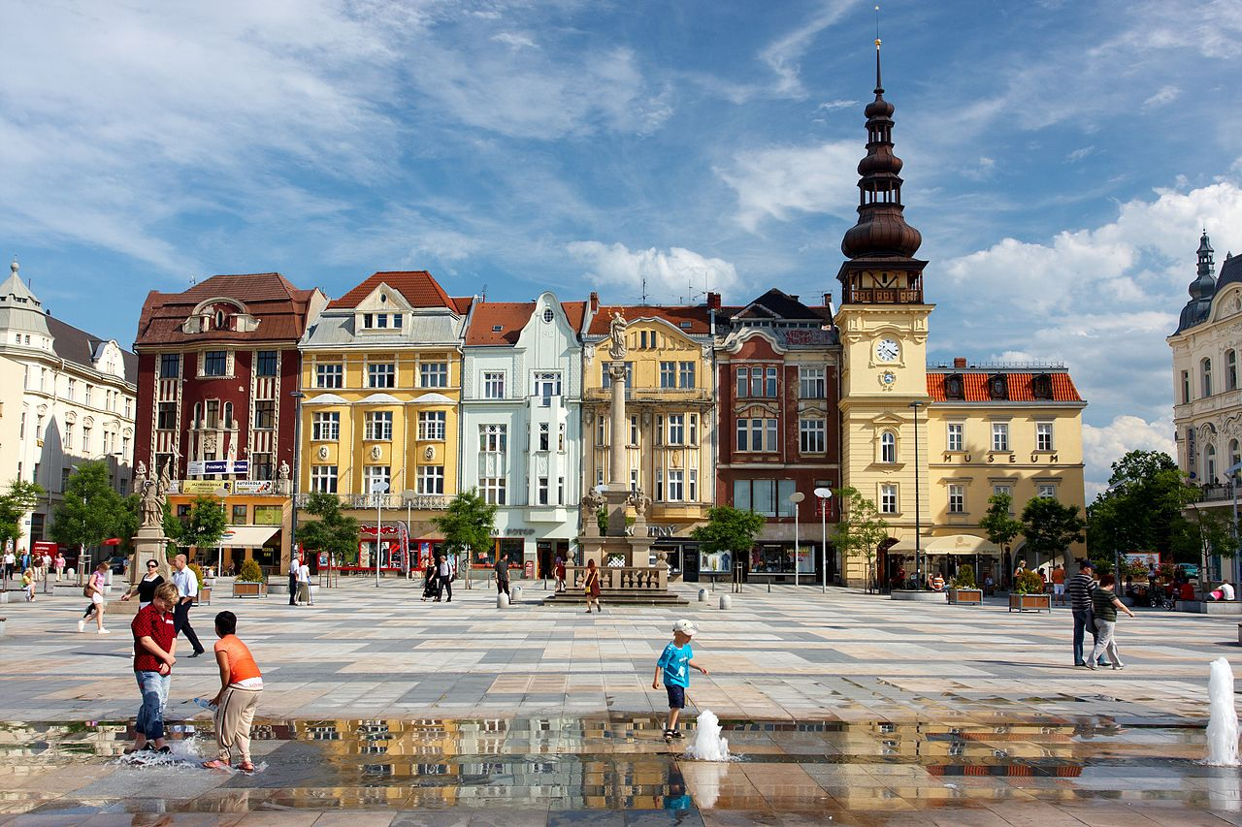
Masarykovo náměstí

Slide 10
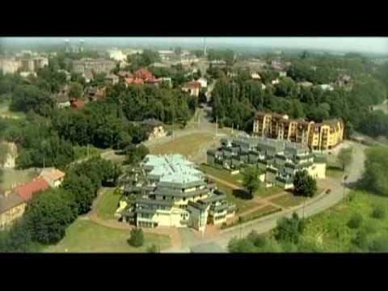

Slide 11
Obrázky dostupné pod licencí creative commons z www:
Divadlo Antonína Dvořáka autor: Honza Groh
https://commons.wikimedia.org/wiki/File:Ostrava,_divadlo_Anton%C3%ADna_Dvo%C5%99%C3%A1ka.jpg
Městská radnice autor: Petr Šmerkl
https://cs.wikipedia.org/wiki/Nov%C3%A1_radnice_(Ostrava)#/media/File:Prokesovo_Namesti_Ostrava_2010.jpg
Železárenské hutě ve Vítkovicích
https://pixabay.com/cs/pr%C5%AFmysl-vysok%C3%A1-pec-ostrava-%C5%BEelezo-817188/
Letní stadion
https://cs.wikipedia.org/wiki/Ostrava#/media/File:Tretra.jpg

Slide 12
Obrázky dostupné pod licencí creative commons z www:
Vysoká škola Báňská
https://cs.wikipedia.org/wiki/Soubor:V%C5%A0B,.jpg
Masarykovo náměstí
https://cs.wikipedia.org/wiki/Soubor:Masarykovo_namesti.jpg

Slide 13
Vypracoval: Jan Šikula 6.A,
datum dokončení: 12.1.2017

